Slide 1
Capítulo 3:
Protocolos y comunicaciones de red
Introducción a redes
Notes:
Programa de Cisco Networking Academy
Introducción a redes
Capítulo 3: Protocolos y comunicaciones de red

Slide 2
Capítulo 3: Objetivos
Los estudiantes podrán hacer lo siguiente:
Explicar la forma en que se utilizan las reglas para facilitar la comunicación.
Explicar la función de los protocolos y de los organismos de estandarización para facilitar la interoperabilidad en las comunicaciones de red.
Explicar la forma en que los dispositivos de una LAN acceden a los recursos en una red de pequeña o mediana empresa.

Slide 3
Capítulo 3
3.1 Reglas de la comunicación
3.2 Protocolos y estándares de red
3.3 Movimiento de datos en la red
3.4 Resumen
Notes:
Secciones del capítulo 3

Slide 4
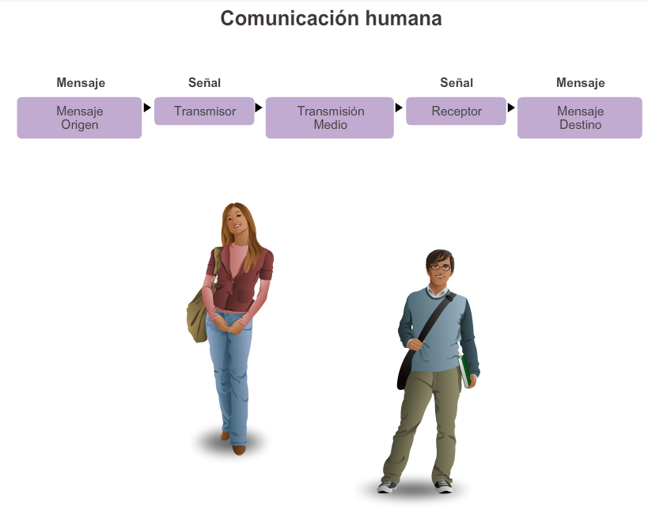
Las reglas
¿Qué es la comunicación?
Notes:
Sección 3.1.1.1

Slide 5
Las reglas
Establecimiento de reglas
Establecimiento de reglas
Un emisor y un receptor identificados
Método de comunicación acordado (en persona, teléfono, carta, fotografía)
Idioma y gramática común
Velocidad y momento de entrega
Requisitos de confirmación o acuse de recibo
Notes:
Sección 3.1.1.2

Slide 6
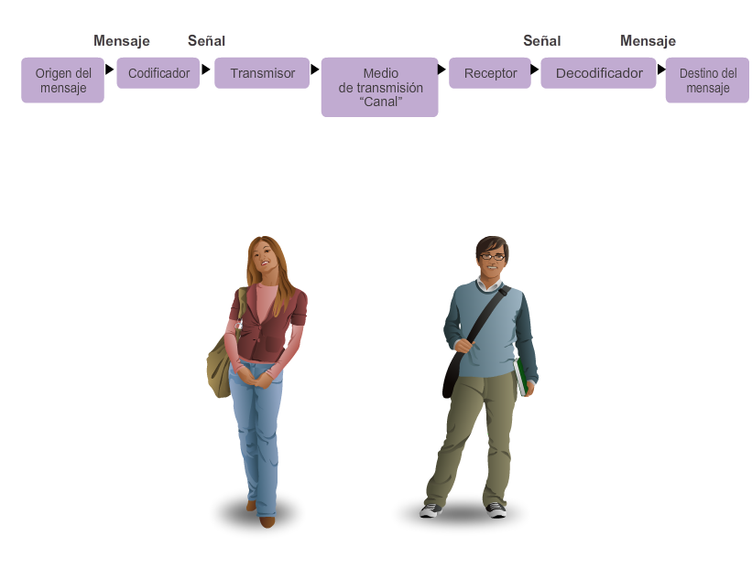
Las reglas
Codificación del mensaje
Notes:
Sección 3.1.1.3

Slide 7

Las reglas
Formato y encapsulación del mensaje
Ejemplo. Una carta personal está compuesta por los siguientes elementos:
Un identificador del destinatario
Un saludo
El contenido del mensaje
Una frase de cierre
Un identificador del emisor
Notes:
Sección 3.1.1.4

Slide 8
Las reglas
Tamaño del mensaje
Las restricciones de tamaño de las tramas requieren que el host de origen divida un mensaje largo en fragmentos individuales que cumplan los requisitos de tamaño mínimo y máximo.
Esto se conoce como segmentación.
Cada segmento se encapsula en una trama separada con la información de la dirección y se envía a través de la red.
En el host receptor, los mensajes se desencapsulan y se vuelven a unir para su procesamiento e interpretación.
Notes:
Sección 3.1.1.5

Slide 9
Las reglas
Temporización del mensaje
Método de acceso
Control de flujo
Tiempo de espera para la respuesta
Notes:
Sección 3.1.1.6

Slide 10
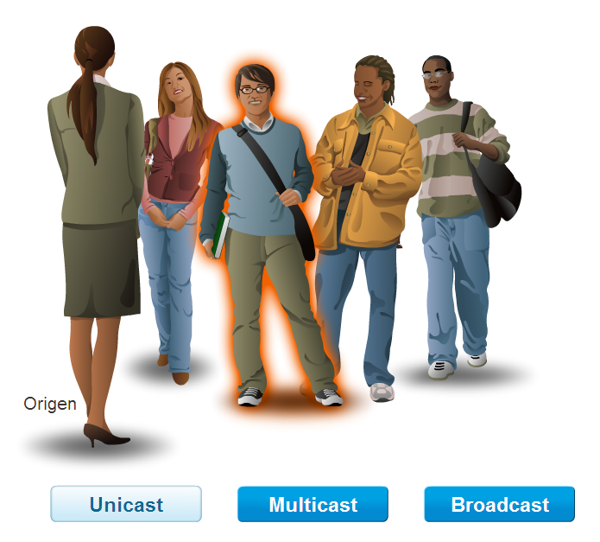
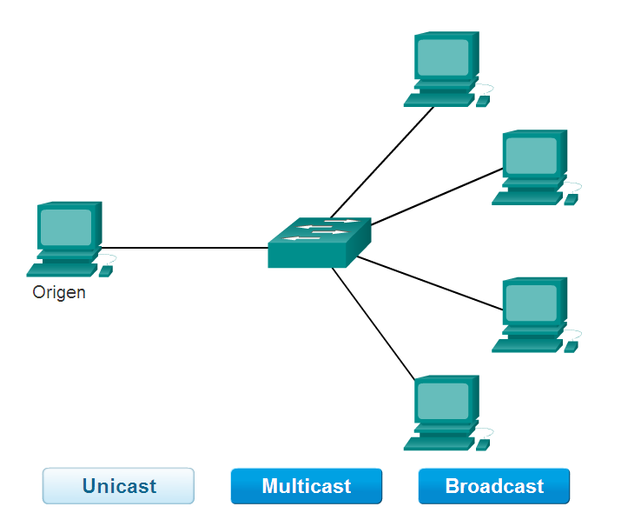
Las reglas
Opciones de entrega del mensaje
Notes:
Sección 3.1.1.7

Slide 11
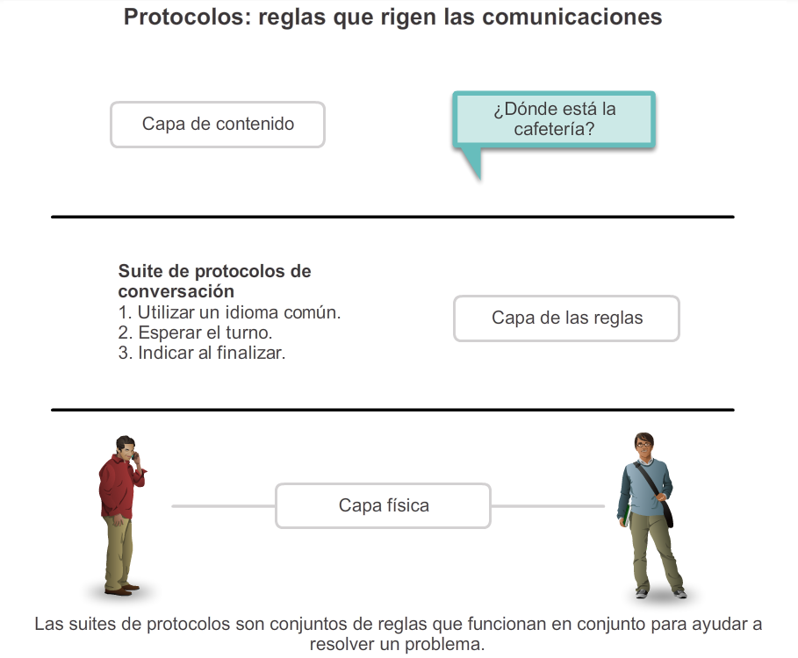
Protocolos
Reglas que rigen las comunicaciones
Notes:
Sección 3.2.1.1

Slide 12
Protocolos
Protocolos de red
Formato o estructuración del mensaje
Proceso por el cual los dispositivos de red comparten información sobre las rutas con otras redes
Cómo y cuándo se transmiten mensajes de error y del sistema entre los dispositivos
La configuración y la terminación de sesiones de transferencia de datos
Notes:
Sección 3.2.1.2

Slide 13
Protocolos
Interacción de protocolos
Protocolo de aplicación: protocolo de transferencia de hipertexto (HTTP)
Protocolo de transporte: protocolo de control de transmisión (TCP)
Protocolo de Internet: protocolo de Internet (IP)
Protocolos de acceso a la red: capas física y de enlace de datos
Notes:
Sección 3.2.1.3

Slide 14
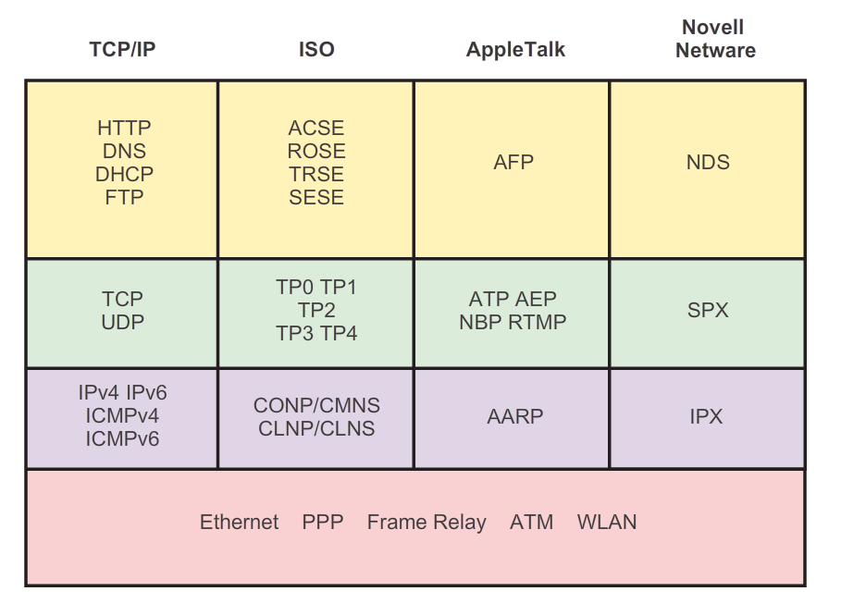
Suites de protocolos
Suites de protocolos y estándares de la industria
Notes:
Sección 3.2.2.1

Slide 15
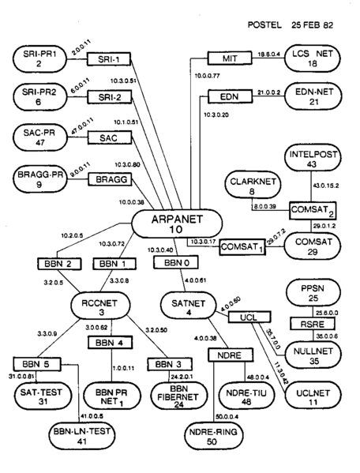
Suites de protocolos
Creación de Internet y desarrollo de TCP/IP
Notes:
Sección 3.2.2.2

Slide 16
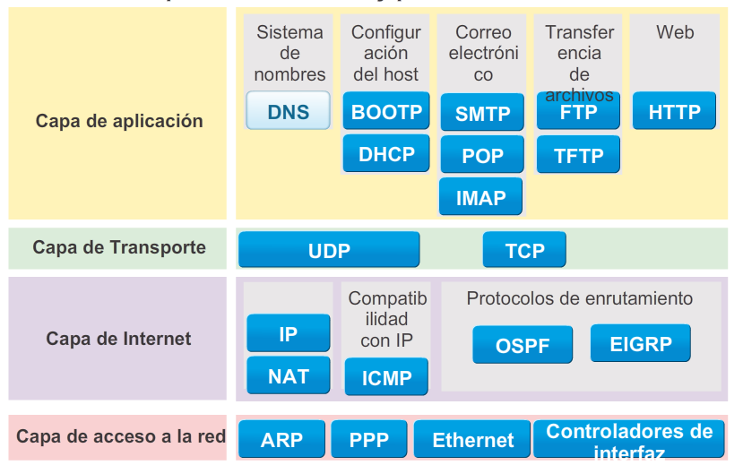
Suites de protocolos
Suite de protocolos TCP/IP y comunicación
Notes:
Sección 3.2.2.3

Slide 17







Protocolos y estándares de red
Organismos de estandarización
Notes:
Sección 3.1.3

Slide 18
Organismos de estandarización
Estándares abiertos
Internet Society (ISOC)
Internet Architecture Board (IAB)
Internet Engineering Task Force (IETF)
Instituto de Ingenieros en Electricidad y Electrónica (IEEE)
International Organization for Standardization (ISO)
Notes:
Sección 3.2.3.1

Slide 19
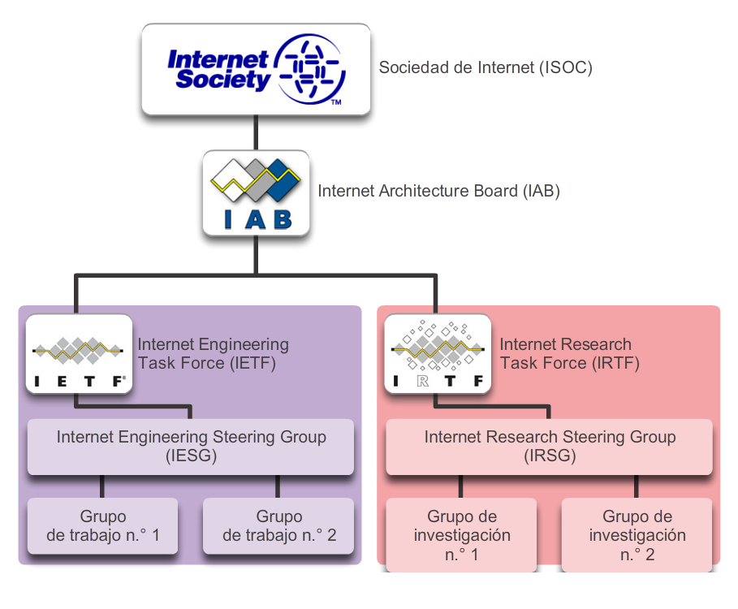




Organismos de estandarización
ISOC, IAB e IETF
Notes:
Sección 3.2.3.2

Slide 20
Organismos de estandarización
IEEE
38 sociedades
130 boletines
1300 conferencias anuales
1300 estándares y proyectos
400 000 miembros
160 países
IEEE 802.3
IEEE 802.11
Notes:
Sección 3.2.3.3

Slide 21
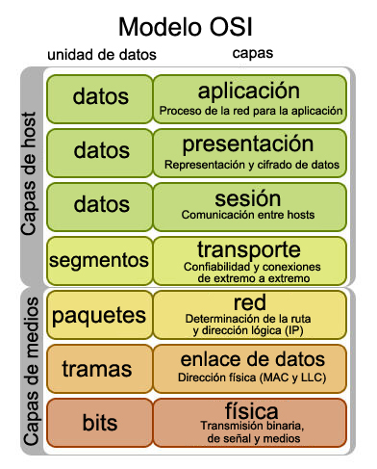

Organismos de estandarización
ISO
Notes:
Sección 3.2.3.4

Slide 22
Organismos de estandarización
Otros organismos de estandarización
Electronic Industries Alliance (EIA)
Telecommunications Industry Association (TIA)
Sector de Normalización de las Telecomunicaciones de la Unión Internacional de Telecomunicaciones (UIT-T)
Internet Corporation for Assigned Names and Numbers (ICANN)
Internet Assigned Numbers Authority (IANA)
Notes:
Sección 3.2.3.5

Slide 23
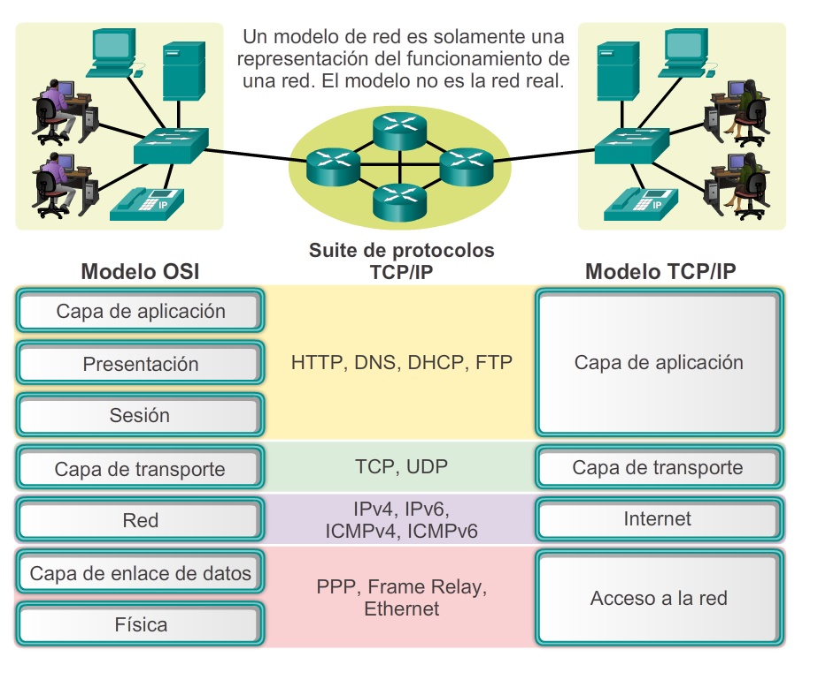
Modelos de referencia
Beneficios de utilizar un modelo en capas
Notes:
Sección 3.2.4.1

Slide 24
Modelos de referencia
Modelo de referencia OSI
Notes:
Sección 3.2.4.2

Slide 25
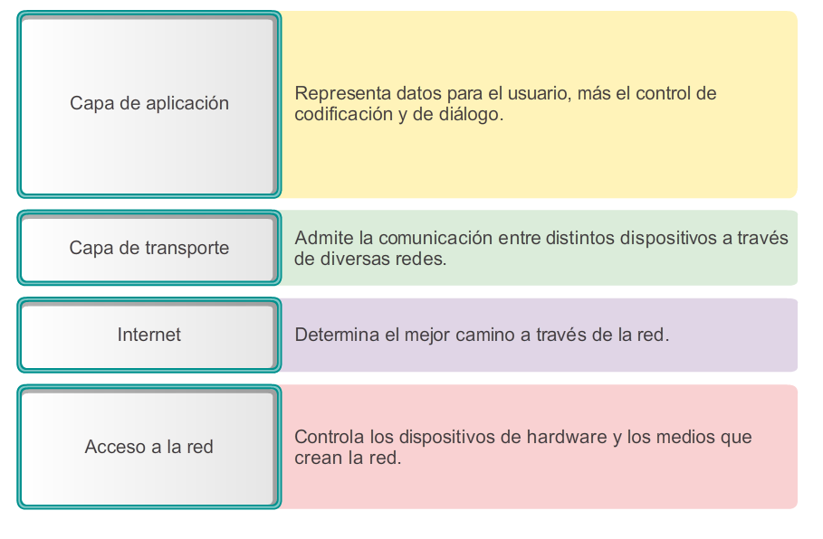
Modelos de referencia
Modelo de referencia TCP/IP
Notes:
Sección 3.2.4.3

Slide 26
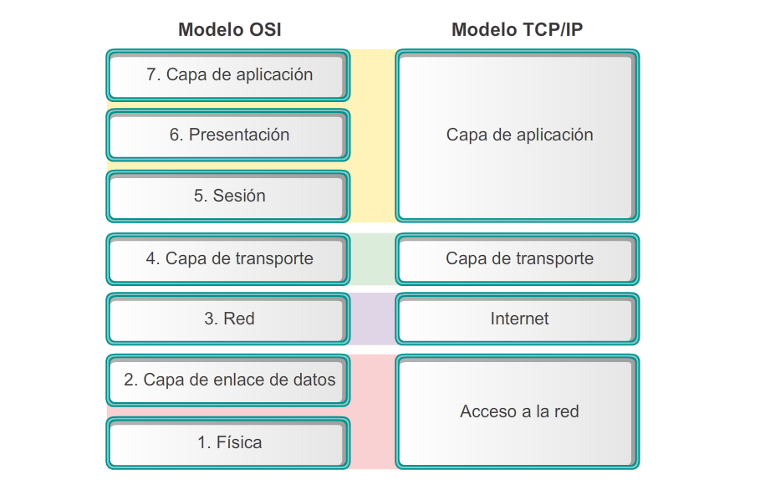
Modelos de referencia
Comparación entre los modelos OSI y TCP/IP
Notes:
Sección 3.2.4.4

Slide 27
Encapsulación de datos
Comunicación de los mensajes
Ventajas de la segmentación de mensajes
Se pueden entrelazar distintas conversaciones.
Mayor confiabilidad de las comunicaciones de red.
Desventajas de la segmentación de mensajes
Mayor nivel de complejidad.
Notes:
Sección 3.3.1.1

Slide 28
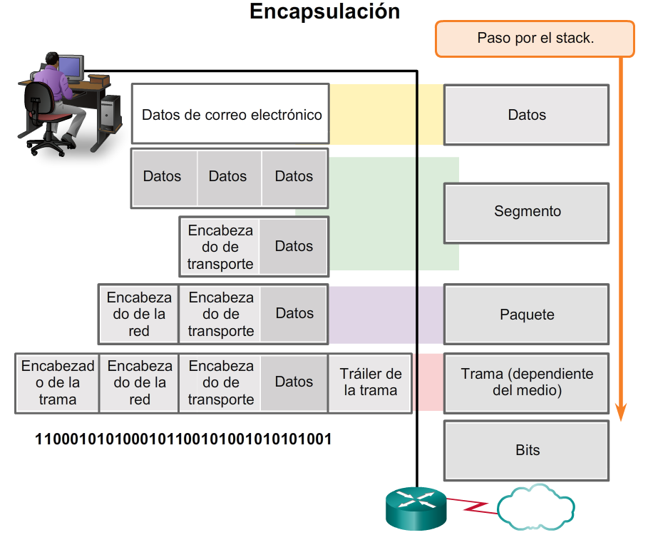
Encapsulación de datos
Unidades de datos del protocolo (PDU)
Datos
Segmento
Paquete
Trama
Bits
Notes:
Sección 3.3.1.2

Slide 29
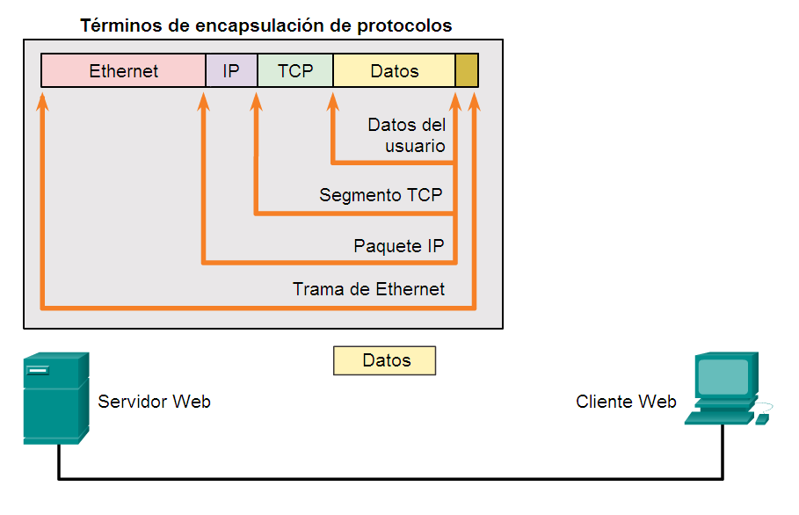
Encapsulación de datos
Encapsulación
Notes:
Sección 3.3.1.3

Slide 30
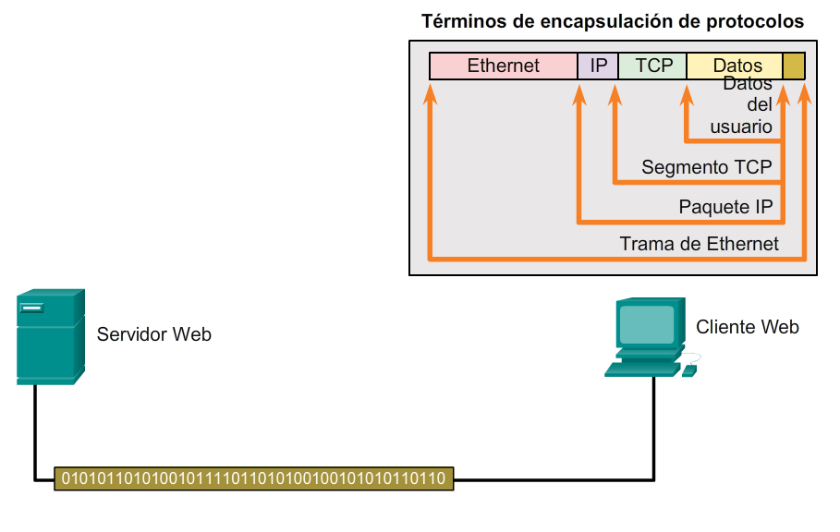
Encapsulación de datos
Desencapsulación
Notes:
Sección 3.3.1.4

Slide 31
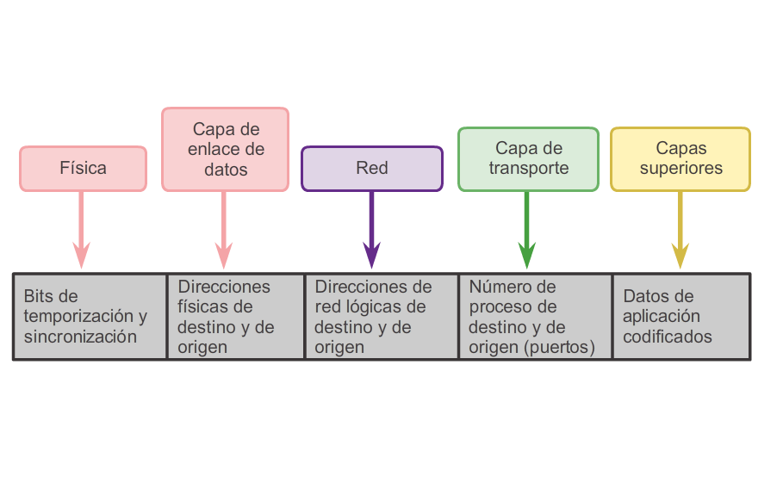
Movimiento de datos en la red
Acceso a los recursos locales
Notes:
Sección 3.3.2

Slide 32
Acceso a los recursos locales
Direcciones de red y direcciones de enlace de datos
Dirección de red
Dirección IP de origen
Dirección IP de destino
Dirección de enlace de datos
Dirección de enlace de datos de origen
Dirección de enlace de datos de destino
Notes:
Sección 3.3.2.1

Slide 33
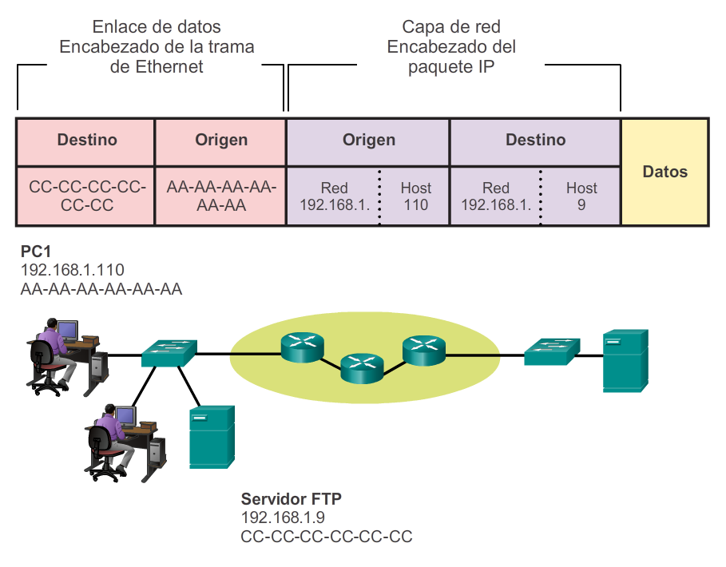

Acceso a los recursos locales
Comunicación con un dispositivo en la misma red
Notes:
Sección 3.3.2.2

Slide 34





Acceso a los recursos locales
Direcciones MAC e IP
R1
192.168.1.1
11-11-11-11-11-11
ARP
Solicitud
PC1
192.168.1.110
AA-AA-AA-AA-AA-AA
S1
R1
PC2
192.168.1.111
BB-BB-BB-BB-BB-BB
Servidor FTP
192.168.1.9
CC-CC-CC-CC-CC-CC
Notes:
Sección 3.3.2.3

Slide 35

Acceso a recursos remotos
Gateway predeterminado
PC 1
192.168.1.110
AA-AA-AA-AA-AA-AA
R2
172.16.1.99
22-22-22-22-22-22
R1
192.168.1.1
11-11-11-11-11-11
Servidor Web
172.16.1.99
AB-CD-EF-12-34-56
PC 2
192.168.1.111
BB-BB-BB-BB-BB-BB
Servidor FTP
192.168.1.9
CC-CC-CC-CC-CC-CC
Notes:
Sección 3.3.3.1

Slide 36
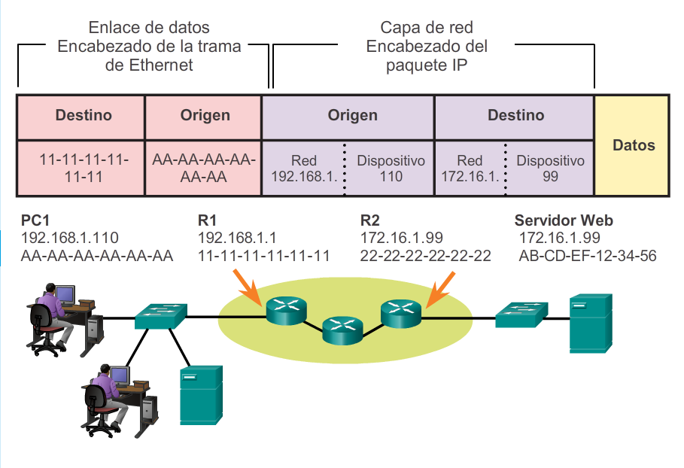
Acceso a recursos remotos
Comunicación con un dispositivo de una red remota
Notes:
Sección 3.3.3.2

Slide 37
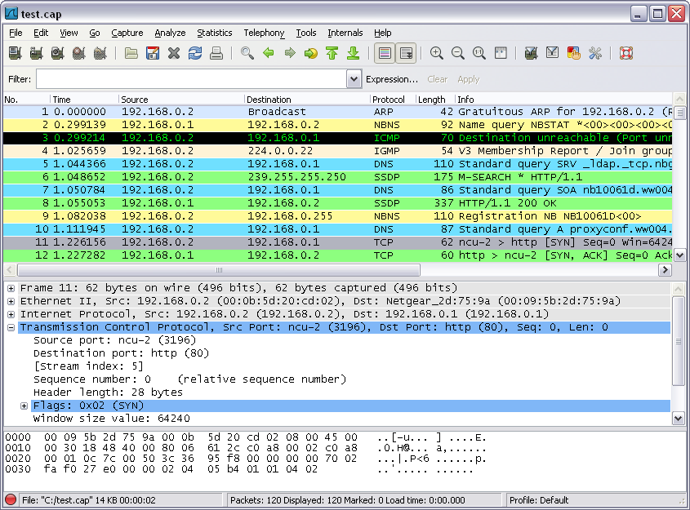
Acceso a recursos remotos
Uso de Wireshark para ver el tráfico de la red
Notes:
Sección 3.3.3.4

Slide 38
Protocolos y comunicaciones de red
Resumen
En este capítulo, aprendió a:
Las redes de datos son sistemas de dispositivos finales, dispositivos intermediarios y medios que conectan los dispositivos. Para que se produzca la comunicación, estos dispositivos deben saber cómo comunicarse.
Estos dispositivos deben cumplir con reglas y protocolos de comunicación. TCP/IP es un ejemplo de una suite de protocolos.
La mayoría de los protocolos son creados por organismos de estandarización, como el IETF o el IEEE.
Los modelos de red más ampliamente utilizados son OSI y TCP/IP.
Notes:
Sección 1.5 y 1.5.1

Slide 39
Protocolos y comunicaciones de red
Resumen
En este capítulo, aprendió a:
Los datos que pasan por el stack del modelo OSI se segmentan en trozos y se encapsulan con direcciones y otras etiquetas. El proceso se revierte a medida que esos trozos se desencapsulan y pasan por el stack de protocolos de destino.
El modelo OSI describe los procesos de codificación, formateo, segmentación y encapsulación de datos para transmitir por la red.
La suite de protocolos TCP/IP es un protocolo de estándar abierto que recibió el aval de la industria de redes y fue ratificado, o aprobado, por un organismo de estandarización.
Notes:
Sección 1.5 y 1.5.1

Slide 40
Protocolos y comunicaciones de red
Resumen
En este capítulo, aprendió a:
La suite de protocolos de Internet es una suite de protocolos necesaria para transmitir y recibir información mediante Internet.
Las unidades de datos del protocolo (PDU, Protocol Data Units) se denominan según los protocolos de la suite TCP/IP: datos, segmento, paquete, trama y bits.
La aplicación de los modelos permite a diversas personas, compañías y asociaciones comerciales analizar las redes actuales y planificar las redes del futuro.
Notes:
Sección 1.5 y 1.5.1

Slide 41


